Slide 1
Визуальное эссе Сохраним память о Великой Отечественной войне
Выполнила
Студентка
факультета прикладных коммуникаций
Левушкина Ирина

Slide 2
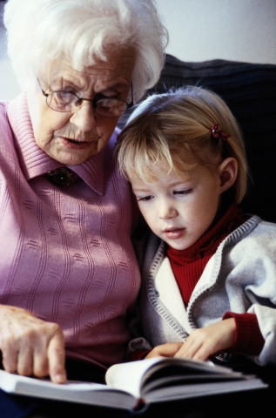
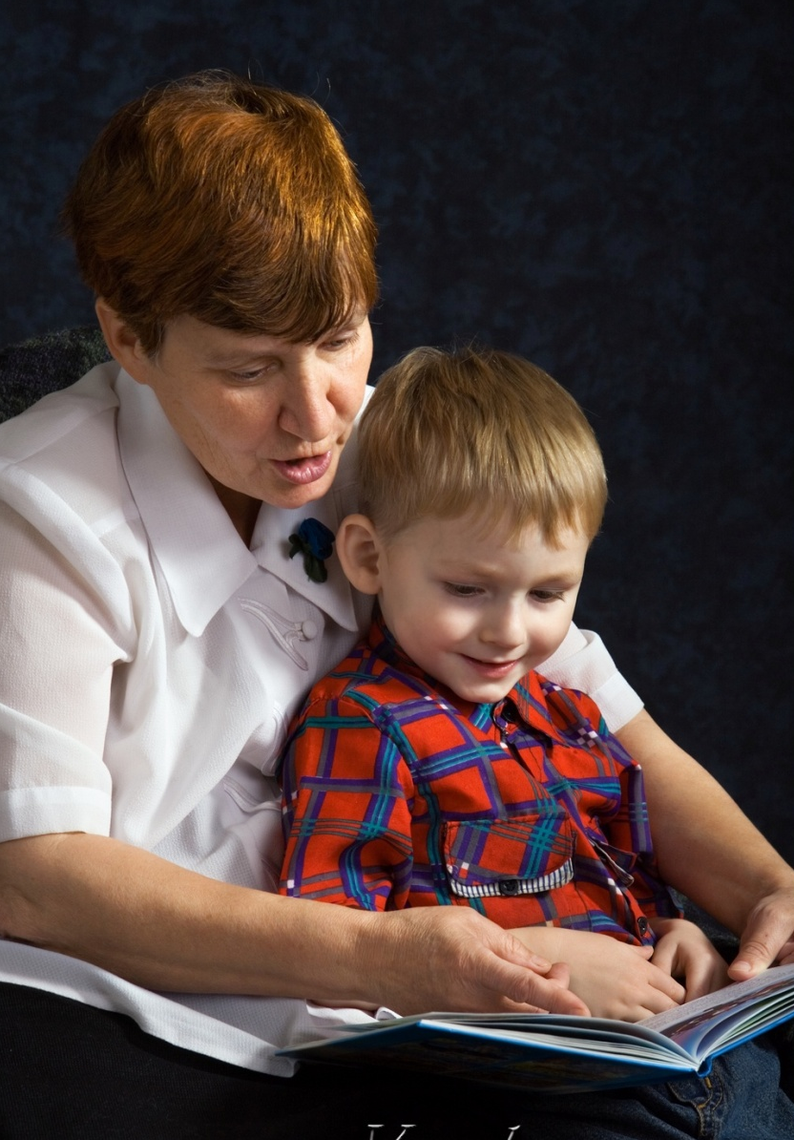
Покажи
внукам

Slide 3
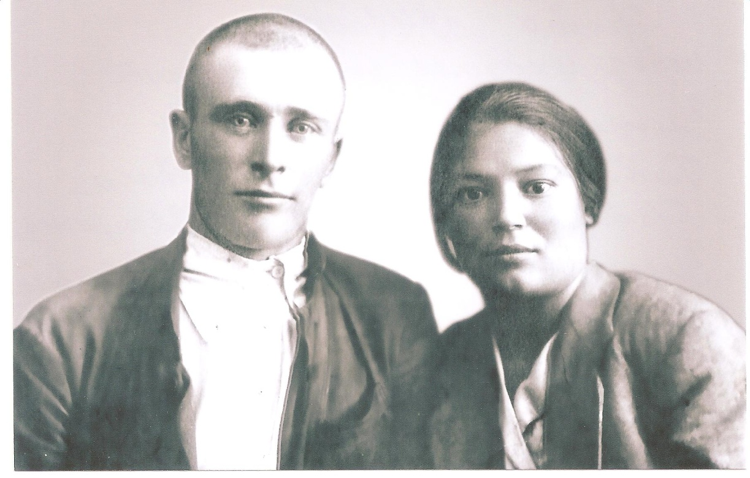
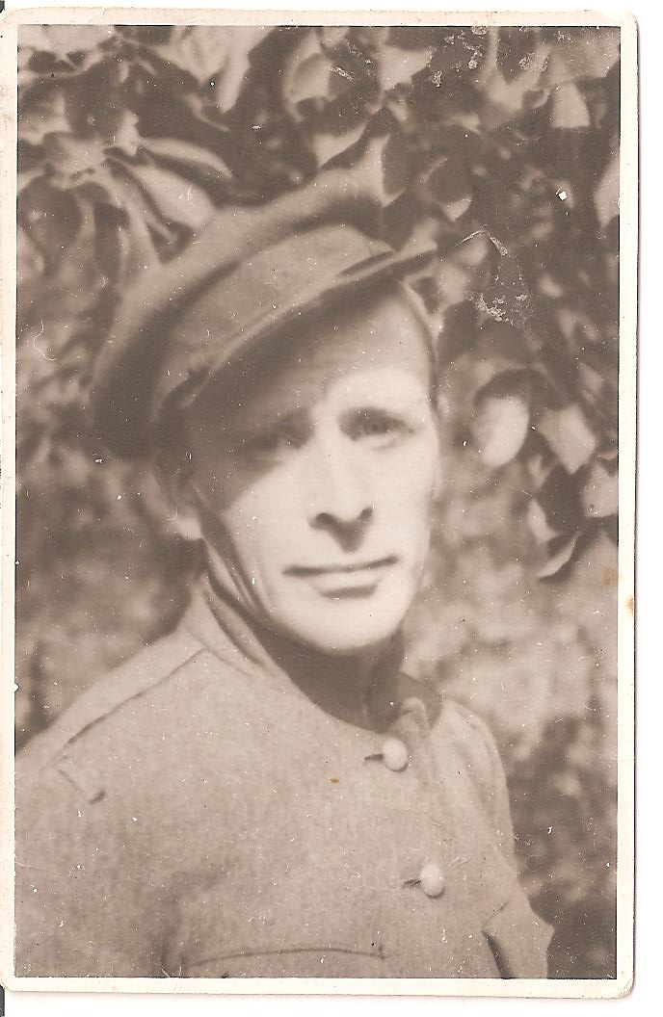
лица близких,
Фото из личного архива, 1941 год, перед уходом на фронт. На фото Занкин А. И. с женой Зинкиной П. М.

Slide 4
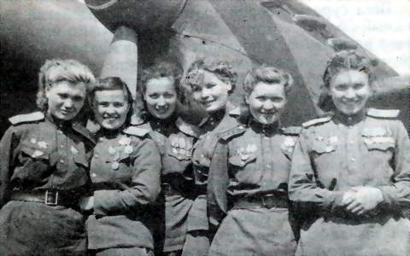
не вернувшихся с войны, –

Slide 5
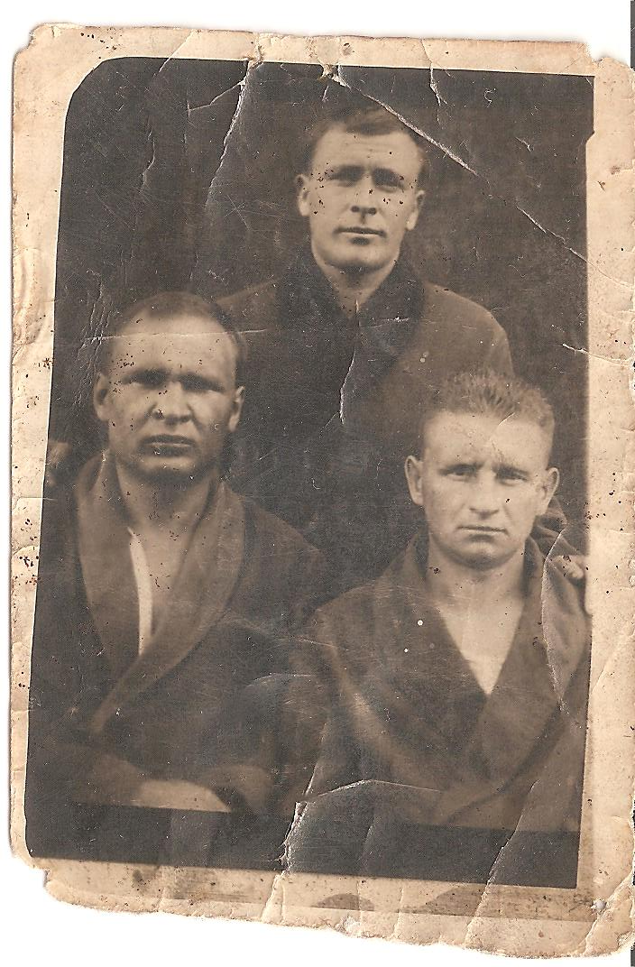
настоящих героев
Фото из личного архива. В госпитале после ранения. Зинкин А. И. с товарищами

Slide 6
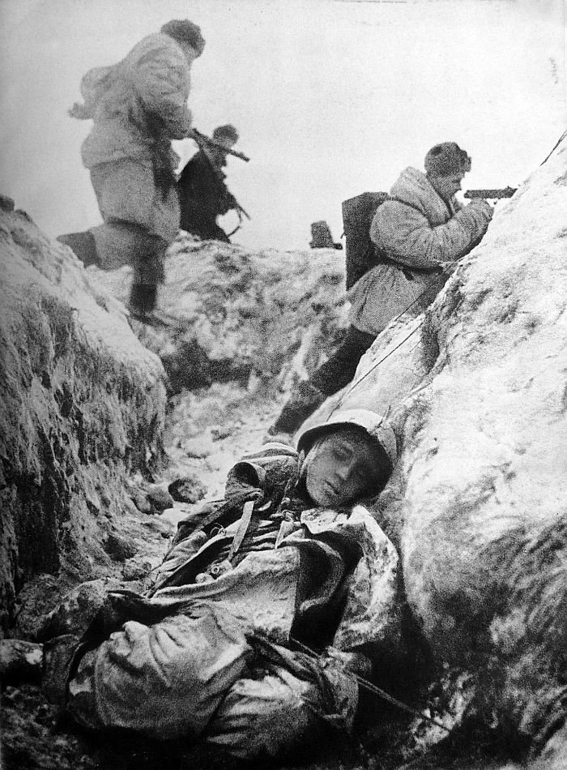
Расскажи
о павших в бою

Slide 7
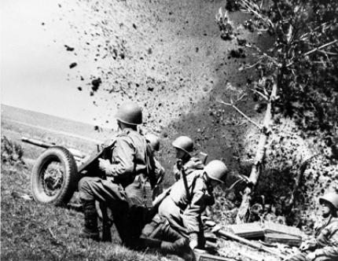
о налетах и схватках

Slide 8
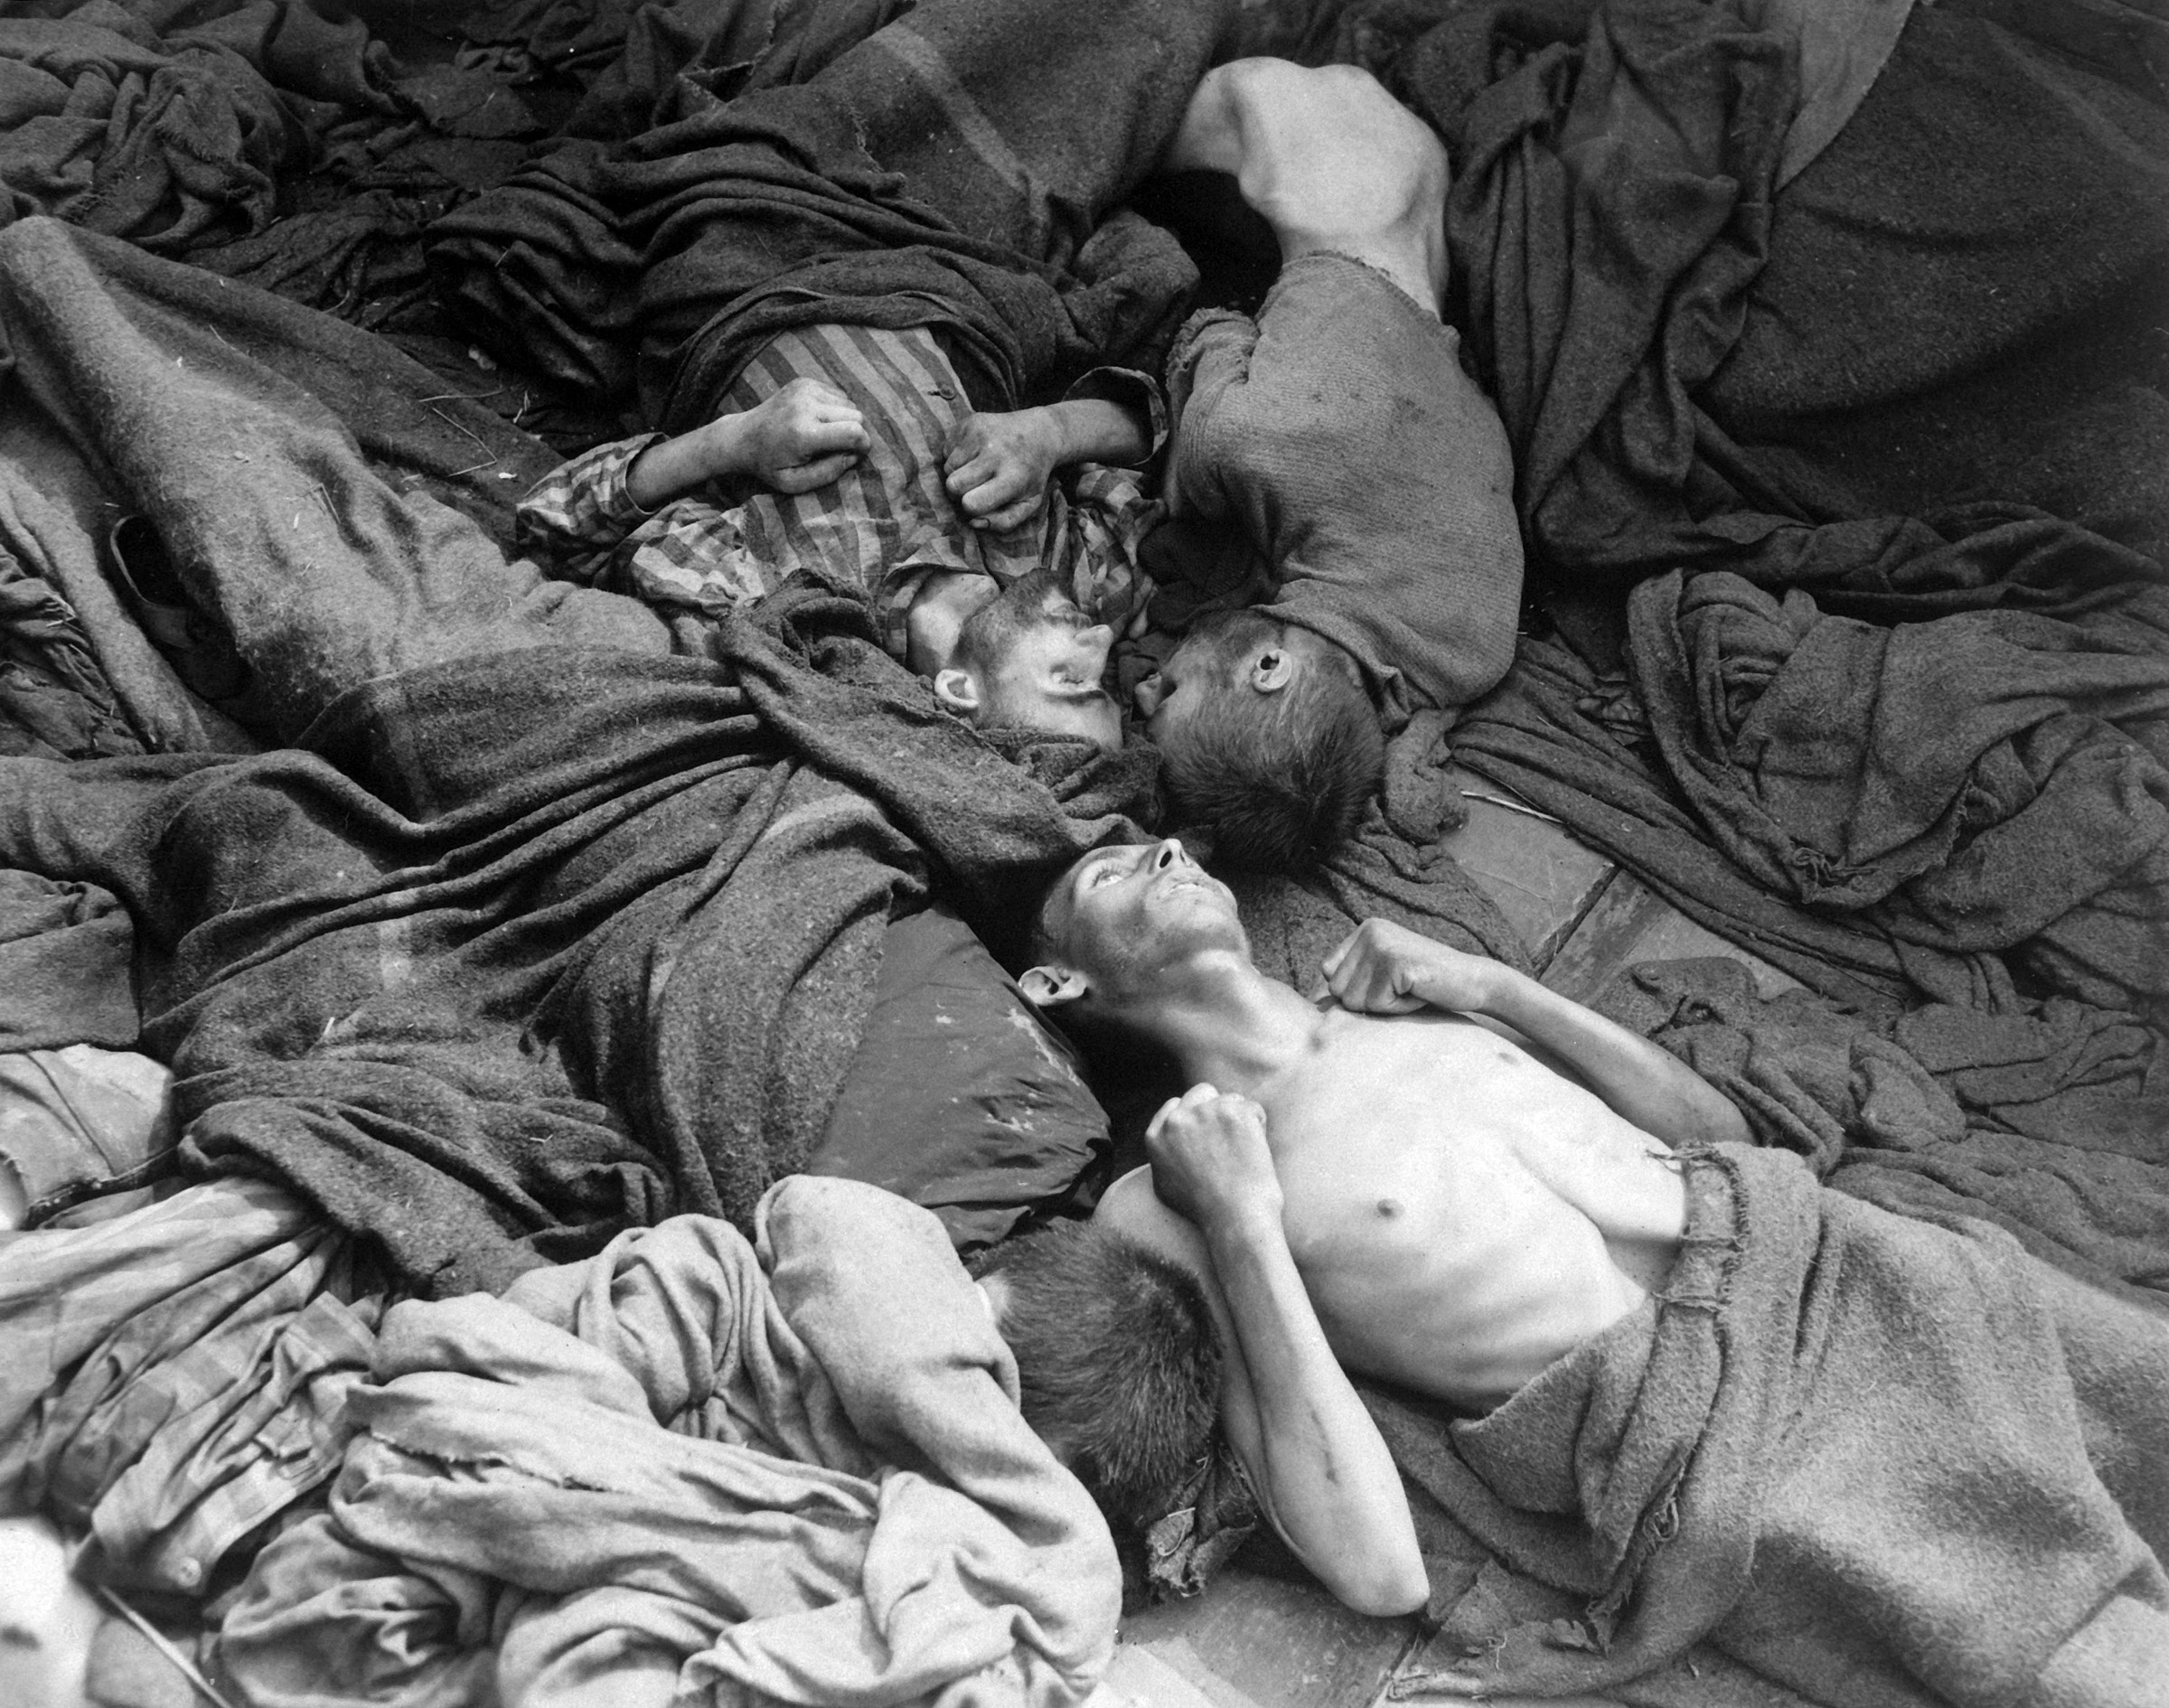
о концлагерях

Slide 9
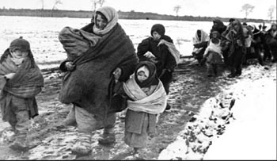
о блокаде

Slide 10
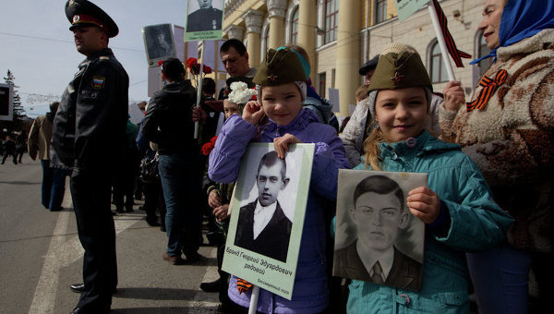
Сохрани
память

Slide 11
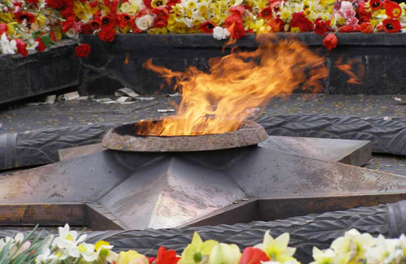
огонь

Slide 12
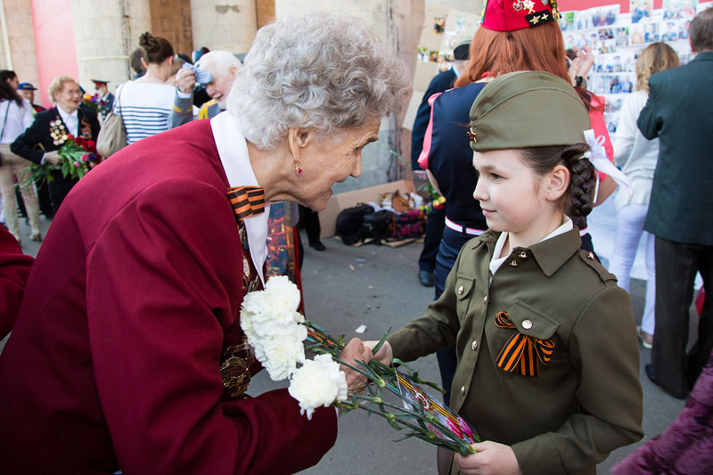
благодарность

Slide 13
чистое небо

